Slide 1


UNIVERSIDAD DEL ZULIA
FACULTAD EXPERIMENTAL DE CIENCIAS
DIVISIÓN DE PROGRAMAS ESPECIALES
LICENCIATURA EN COMPUTACIÓN
DESARROLLO DE SISTEMAS
PROYECTO FINAL
Sistema Financiero
Presentado por
Hernández, Edelyn
CI: 28109107
PERIODO II - 2026

Slide 2
PROYECTO FINAL
AGENDA
Identificar: entradas, procesos y salidas
Ciclo de Vida seleccionado (resumen)
Tecnologías y Herramientas de Desarrollo
Diagrama de Flujo de Datos (DFD)
Diccionario de Datos (DFD)
Diagrama Entidad – Relación
Diccionario de Datos (Diagrama E-R)
Interfaces de Entrada / Salida
Demostración de Pruebas al SI
Plan de Mantenimiento
Personal que participo (soporte - minuta)

Slide 3
PROYECTO FINAL
ENTRADA – PROCESOS - SALIDAS
ENTRADAS
SALIDAS
PROCESOS
• Validar existencia del producto e inventario suficiente
• Convertir precio USD a bolívares (tasa BCV)
• Calcular total de venta (subtotales + total)
• Registrar tipo de pago (5 métodos, pagos mixtos VES/USD)
• Registrar tasa BCV aplicada en la venta
• Actualizar inventario con auditoría de movimientos
• Generar factura (FAC-YYYYMMDD-NNN)
• Autenticar usuarios con bcrypt
• CRUD completo de productos (crear, editar, eliminar)
• Control de inventario (compra, venta, merma, ajuste, devolución)
• Generar reporte diario consolidado
• Exportar reporte a Excel
PROCESOS
• Ingresar producto (nombre, categoría, precio, stock mínimo)
• Ingresar cantidades (stock inicial, movimientos)
• Ingresar precio (VES o USD)
• Ingresar tipos de pago (efectivo BS/USD, pago móvil, tarjeta, bio-pago)
• Registrar usuarios (credenciales)
• Fecha de compra/venta
• Cambios del día (tasa BCV automática)
• Movimientos de inventario (compras, ajustes, mermas, devoluciones)
• Comprobante de venta: productos, precio BCV, tipo de pago, tasa aplicada, fecha/hora
• Factura detallada con formato FAC-YYYYMMDD-NNN
• Inventarios actualizados por producto
• Reportes diarios consolidados (ventas, movimientos, tasas)
• Reporte exportable a Excel
• Dashboard: ventas hoy, stock bajo, sin stock, tasa BCV
• Tabla de productos con alerta de stock bajo
• Historial completo de ventas
• Alertas visuales de stock bajo / sin stock

Slide 4
PROYECTO FINAL
CICLO DE VIDA SELECCIONADO
Metodología Seleccionada:
  Ciclo de Vida de Llorens Fábregas (II) (Modelo Cascada/Secuencial). Seleccionado por su estructura predecible para proyectos de mediana complejidad con requisitos predefinidos.
Problema Actual en el Abasto:
  • Inexistencia de un control de inventario sistemático.
  • Pérdida de tiempo en cálculos manuales de conversión VES / USD.
  • Dificultad para auditar y controlar el total de las ventas diarias.
Ventajas y Desventajas:
  ✔ Gestión ordenada por fases secuenciales y requisitos estables.
  ✔ Énfasis en diseño de BD para evitar fallas a largo plazo.
  ✘ Feedback tardío del cliente (mitigado con un robusto plan de pruebas previo al despliegue).
Fases del Ciclo de Vida Aplicadas:
  1. Requisitos:
    Definición de necesidades: registro diario de ventas, alertas de stock bajo, cálculo bimonetario con tasa del día y actualización de inventario por compras.
  2. Análisis y Diseño:
    Migración de los procesos manuales del abasto a un menú interactivo simple (CRUD de productos, facturación, tasa y reporte diario).
  3. Construcción:
    Creación del esquema relacional de base de datos SQLite y codificación de las interfaces en PyQt6.
  4. Pruebas y Mantenimiento:
    Verificación de la conversión de monedas, registro contable correcto y monitoreo continuo de fallas en el local comercial.

Slide 5
PROYECTO FINAL
TECNOLOGÍAS Y HERRAMIENTAS DE DESARROLLO
• Lenguajes de Programación:
  Python >=3.14: Desarrollo moderno, rápido, con tipado estático y alta legibilidad.
• Frameworks Frontend / Backend:
  PyQt6 (>=6.11): Biblioteca industrial de interfaz gráfica de escritorio. Proporciona controles reactivos, layouts dinámicos y procesamiento multihilo.
• Base de Datos:
  SQLite: Base de datos relacional ligera, embebida y de archivo único. No requiere administración de servidores externos.
  SQLModel (>=0.0.38): ORM híbrido (hijo de Pydantic y SQLAlchemy) que unifica el tipado de Python con el esquema de tablas SQL.
• Herramientas de Apoyo e Integración:
  ✔ scraper-bcv: Consulta de tasas BCV del día en tiempo real.
  ✔ bcrypt: Hasheo seguro y encriptación de claves de usuario.
  ✔ openpyxl: Generación programática de informes en Excel.
  ✔ pyqtgraph: Renderizado rápido de gráficos de ventas semanales.
• Herramientas Compartidas y Calidad:
  pytest y pytest-qt (Pruebas unitarias/UI), Ruff (Linter) y Mypy (Tipos).

Slide 6
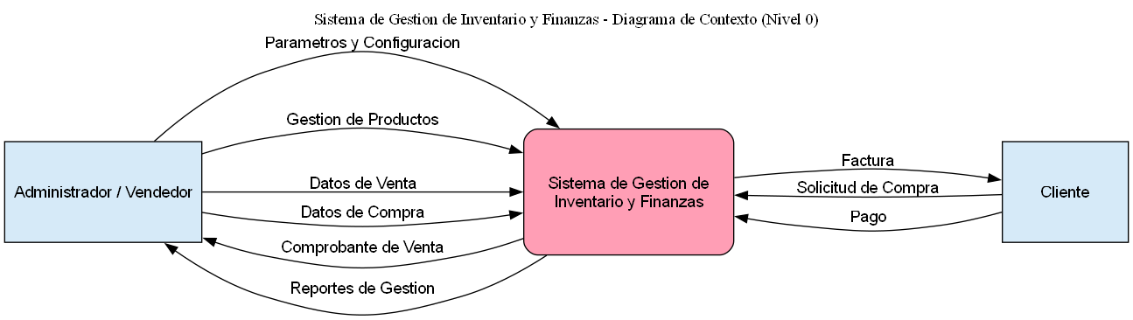
PROYECTO FINAL
DIAGRAMA DE FLUJO DE DATOS - DFD: Nivel 0 (Contexto)

Slide 7
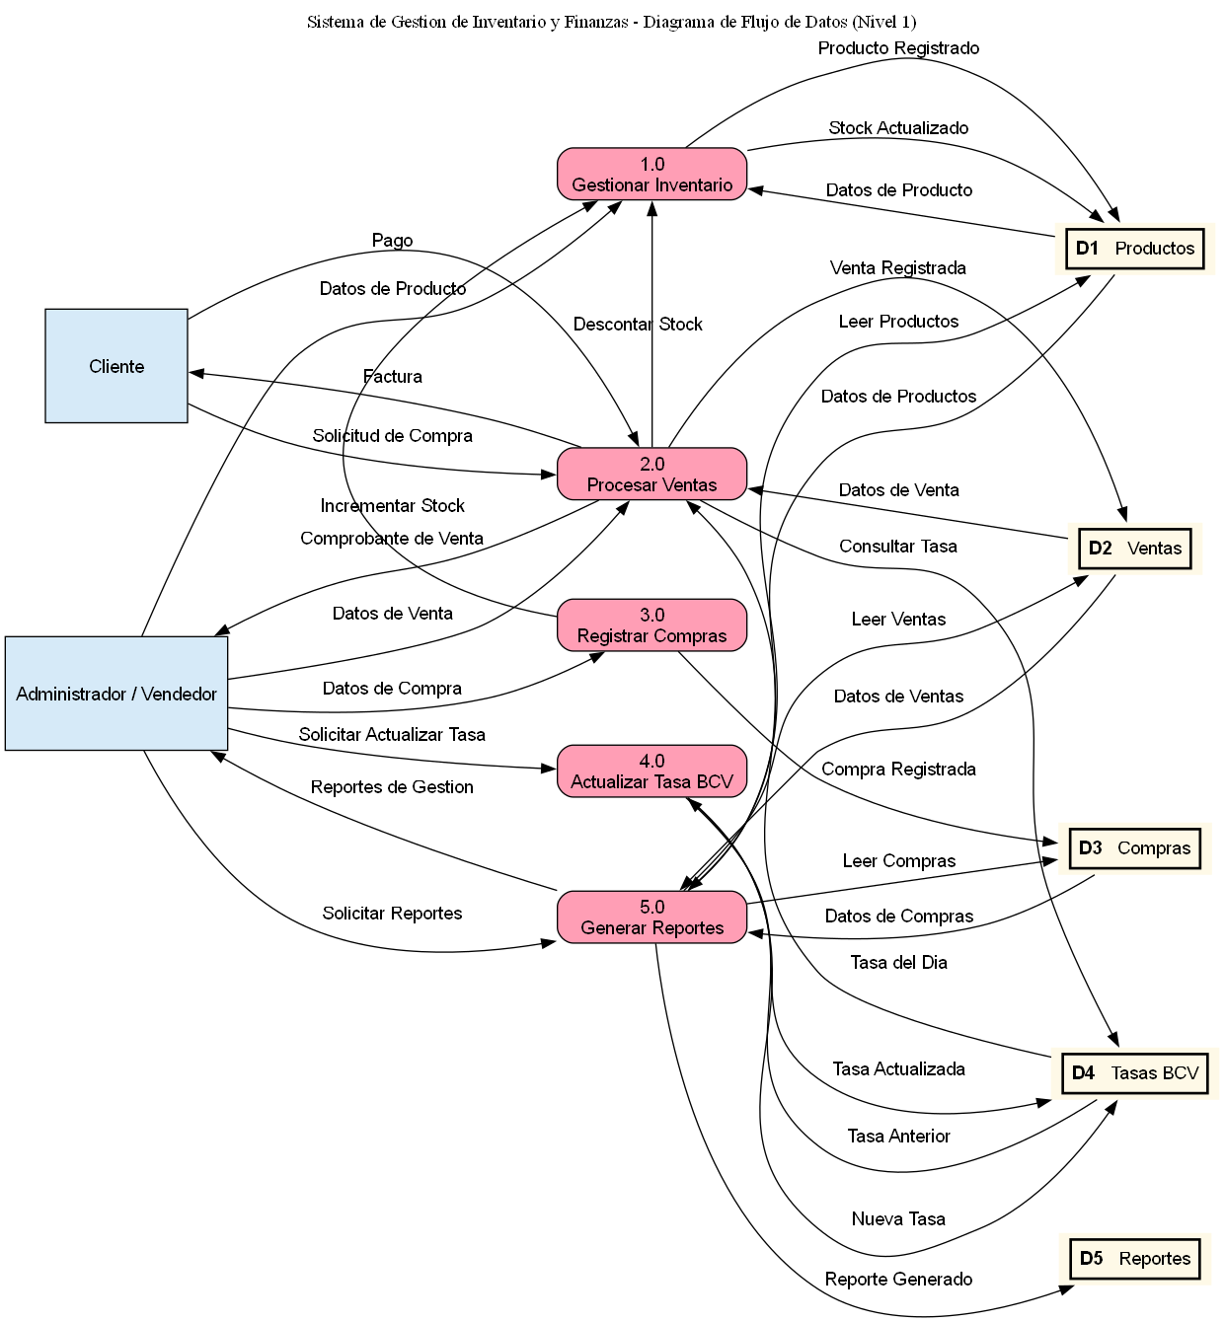
PROYECTO FINAL
DIAGRAMA DE FLUJO DE DATOS - DFD: Nivel 1

Slide 8
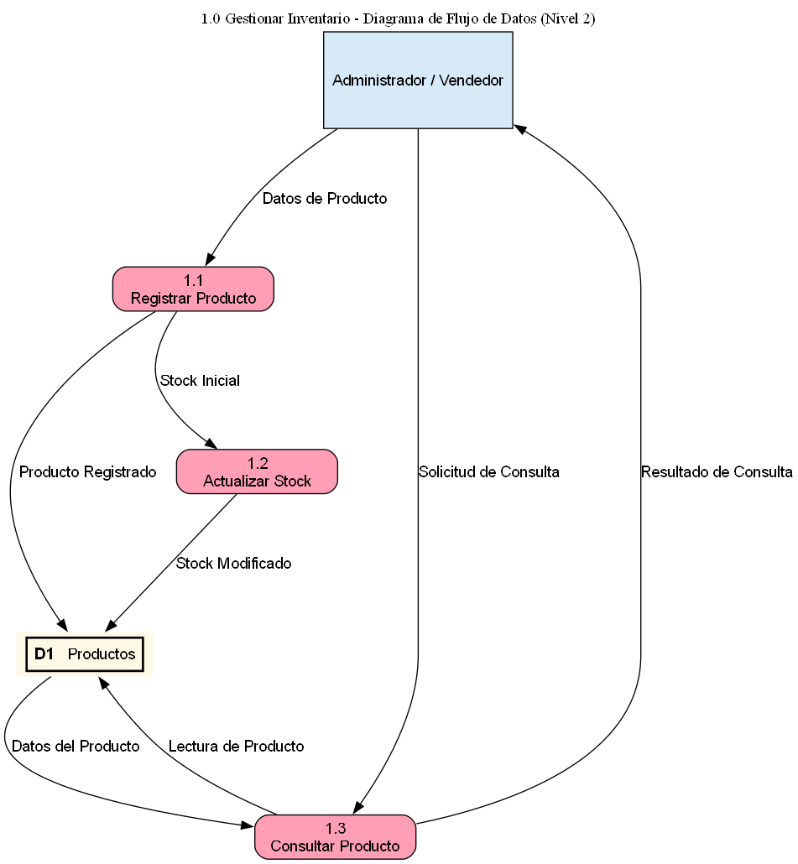
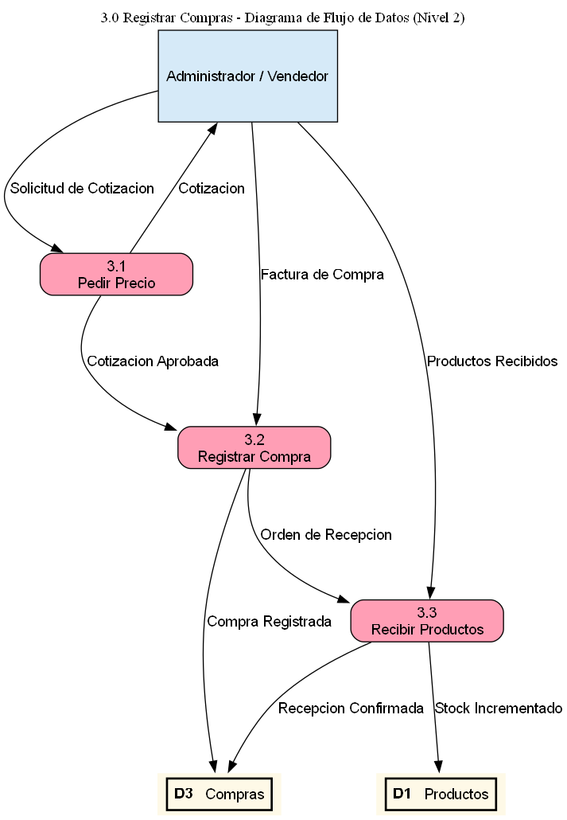
PROYECTO FINAL
DIAGRAMA DE FLUJO DE DATOS - DFD: Nivel 2

Slide 9
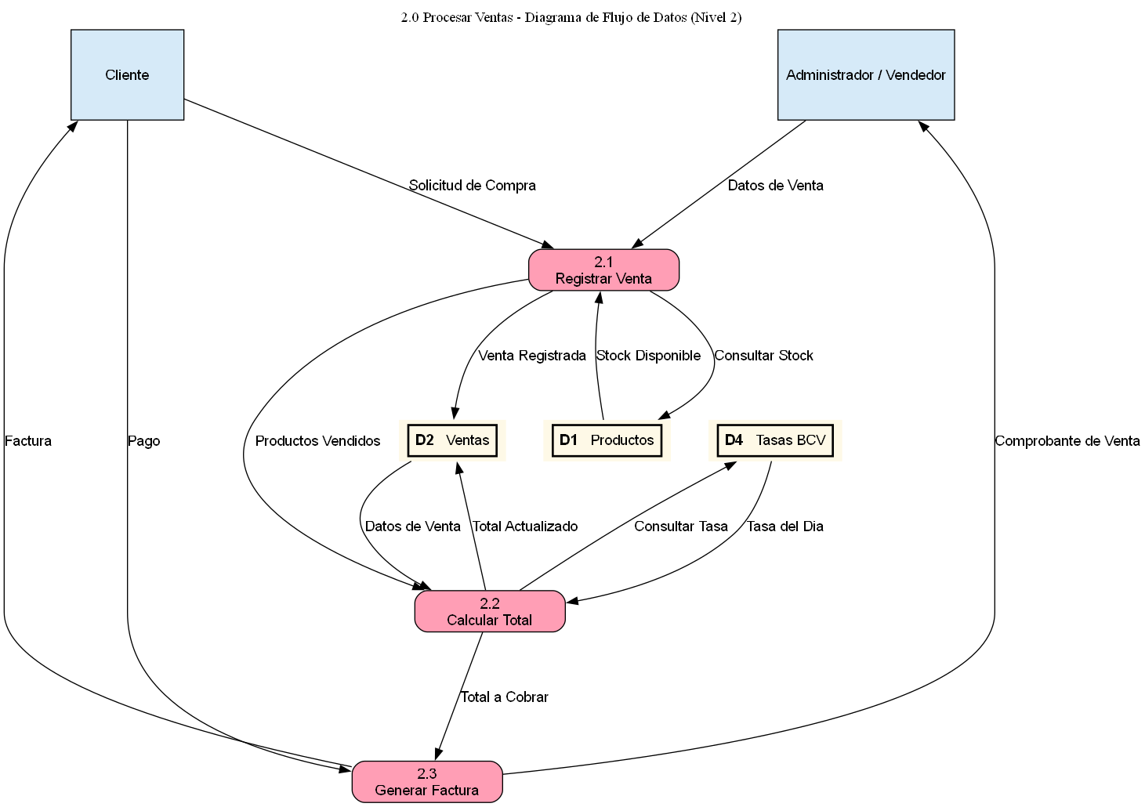
PROYECTO FINAL
DIAGRAMA DE FLUJO DE DATOS - DFD: Nivel 2 (Procesar Ventas)

Slide 10
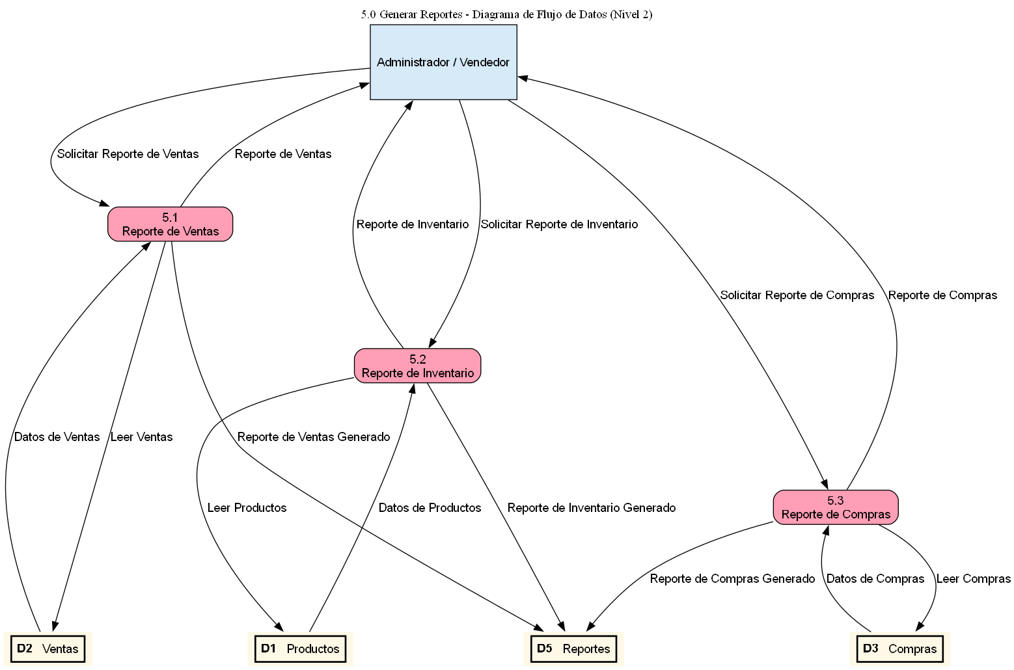
PROYECTO FINAL
DIAGRAMA DE FLUJO DE DATOS - DFD: Nivel 2 (Generar Reportes)

Slide 11
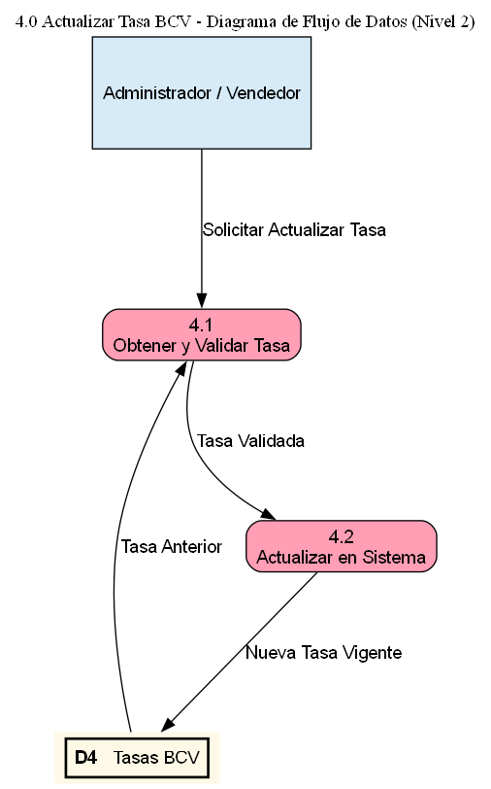
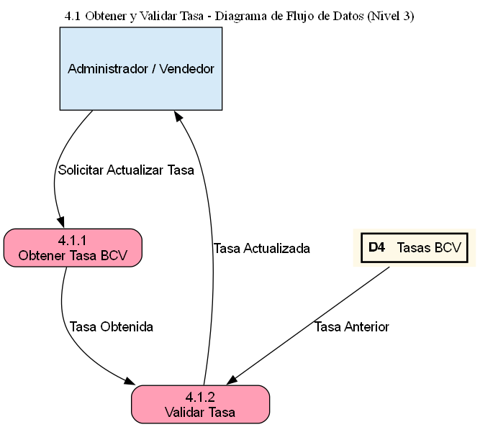
PROYECTO FINAL
DIAGRAMA DE FLUJO DE DATOS - DFD: Nivel 2/3

Slide 12
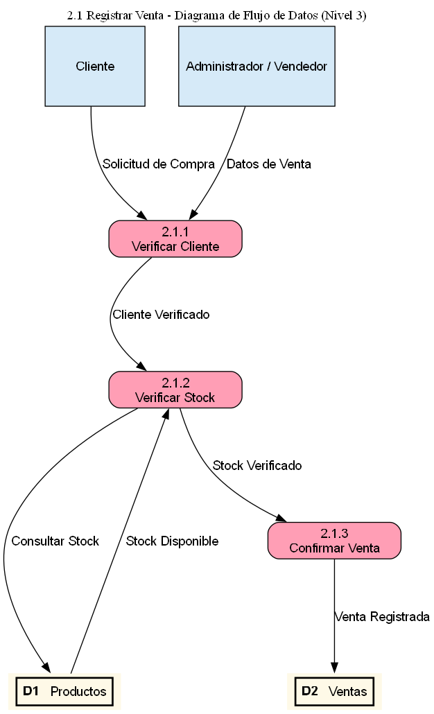
PROYECTO FINAL
DIAGRAMA DE FLUJO DE DATOS - DFD: Nivel 3 (Registrar Venta)

Slide 13
PROYECTO FINAL
DICCIONARIO DE DATOS - DFD
Especificación de Almacenes de Datos (Destinos/Orígenes de información):
  • D1: Usuario | Guarda credenciales del personal hasheadas con bcrypt para login.
  • D2: Producto / MovimientoInventario | Catálogo de productos y bitácora de stock anterior/nuevo.
  • D3: Venta / VentaDetalle | Histórico de facturas desglosadas por métodos de pago.
  • D4: TasaCambio | Registro diario de tasas oficiales del BCV indexadas por fecha.
  • D5: ReporteDiario | Cierres de caja persistidos con totales y alertas contables.
Especificación de Flujos de Datos Principales:
  • Credenciales: usuario (texto) + contrasena (texto plano que se hashea en el Core).
  • Datos del Producto: nombre_producto (texto) + precios VES/USD (decimales) + stock (entero).
  • Transacción de Venta: número_factura (texto) + detalles de compra + desglose de montos pagados (efectivo_bs, efectivo_usd, tarjeta, pago_movil, bio_pago).
  • Auditoría de Stock: cantidad (entero) + stock_anterior/nuevo (entero) + tipo de movimiento.

Slide 14
PROYECTO FINAL
DIAGRAMA ENTIDAD – RELACIÓN
Diseño de la Base de Datos Relacional:
  • Integridad y Consistencia:
    La persistencia de datos utiliza SQLite. Se diseñó un esquema compuesto por 7 tablas interconectadas con llaves primarias y foráneas explícitas que impiden datos huérfanos o incongruencias matemáticas.
  • Relación de Ventas y Productos (N:M):
    Dado que una venta incluye muchos productos, y a su vez un producto es vendido múltiples veces, se creó la tabla intermedia VentaDetalle. Esto permite almacenar la cantidad e importe unitario por cada ítem facturado.
  • Relación de Auditoría de Inventarios (1:N):
    La tabla Producto se relaciona con MovimientoInventario. Así, cada entrada, salida o ajuste queda enlazado al artículo, permitiendo la trazabilidad completa del inventario.

Slide 15
PROYECTO FINAL
PROYECTO FINAL - DICCIONARIO DE DATOS (DIAGRAMA E-R)
Diccionario de Datos Físico (E-R) — Estructura de Tablas:
  1. Tabla 'Producto':
    • idproducto (int, PK) | nombre_producto (varchar, indexado) | categoria (varchar) | precio_compra (decimal) | precio_venta_bs / precio_venta_usd (decimal) | stock_actual (int) | stock_minimo (int) | unidad (varchar).
  2. Tabla 'Venta':
    • idventa (int, PK) | numero_factura (varchar, único) | fecha_venta (datetime) | total_bs / total_usd (decimal) | tasa_cambio (decimal) | Desglose de Pagos: efectivo_bs, efectivo_usd, tarjeta, pago_movil, bio_pago (decimales) | estado (varchar: COMPLETADA/ANULADA).
  3. Tabla 'VentaDetalle' (Intermedia):
    • id (int, PK) | venta_id (int, FK -> Venta) | producto_id (int, FK -> Producto) | cantidad (int) | precio_unitario_bs (decimal) | subtotal_bs (decimal).
  4. Tabla 'MovimientoInventario' (Auditoría):
    • id (int, PK) | producto_id (int, FK) | tipo (varchar: ENTRADA/SALIDA/AJUSTE) | motivo (varchar) | cantidad (int) | stock_anterior / stock_nuevo (int) | referencia_id (int, opcional) | observaciones (varchar) | fecha_movimiento (datetime).

Slide 16
PROYECTO FINAL
INTERFACES DE ENTRADA / SALIDA
Interfaces de Entrada de Datos:
  • Ventana de Login (Entrada):
    Captura credenciales de usuario y restringe accesos no autorizados mediante bcrypt.
  • Formulario Producto (Entrada):
    Permite ingresar y editar códigos, nombres, categorías, precios bimonetarios y stock inicial de mercancía.
  • Registrar Venta / POS (Entrada):
    Panel interactivo donde se escanean productos, se introduce la tasa de cambio y se desglosa el monto cobrado por cada método de pago.
Interfaces de Salida (Informes y Consultas):
  • Dashboard / Pantalla de Inicio (Salida):
    Resumen ejecutivo con totales de venta en VES y USD, indicador reactivo de tasa BCV y gráfico dinámico de ventas semanales (pyqtgraph).
  • Alertas de Stock Bajo (Salida):
    Panel del inventario resalta automáticamente en color de advertencia los productos con stock inferior al mínimo.
  • Reporte de Cierre Diario en Excel (Salida):
    Generación y descarga de archivo de hoja de cálculo formateado con resúmenes por método de pago para control administrativo.

Slide 17
PROYECTO FINAL
PRUEBAS DE SISTEMAS DE INFORMACIÓN
• Pruebas Funcionales (POS e Inventario):
  Verificación completa del registro de ventas en bolívares y dólares, validando el cálculo exacto del cambio a entregar y el decremento inmediato en el almacén de stock.
• Pruebas No Funcionales (Seguridad y Rendimiento):
  Hasheo de contraseñas de usuarios con bcrypt para impedir lecturas en texto plano en la BD. Validación de tiempos de respuesta menores a 100ms en la UI ante búsquedas en caliente.
• Pruebas Unitarias y de UI Automatizadas (pytest):
  ✔ Total de la Suite: 172 tests unitarios ejecutados mediante integración continua.
  ✔ Pruebas de Interfaz (pytest-qt): 36 pruebas automatizadas de UI que simulan las acciones físicas del cajero (tipeo, selección y clics) y validan que las pantallas reaccionen correctamente sin fallas.

Slide 18
PROYECTO FINAL
PLAN DE MANTENIMIENTO
• Mantenimiento Correctivo (Resolución de fallas):
  Implementación de bitácoras de logs automáticos localizadas en 'logs/'. Registra conexiones con el BCV y fallas internas del sistema PyQt6 para reparaciones inmediatas.
• Mantenimiento Adaptativo (Cambios del entorno):
  Integración de Alembic para realizar migraciones de esquemas en la base de datos local SQLite, permitiendo agregar columnas y tablas en el futuro sin borrar las ventas anteriores.
• Mantenimiento Perfectivo (Nuevas funcionalidades):
  Planificación de mejoras del software como impresión de tickets en impresoras térmicas de 80mm y soporte de cuentas por pagar a proveedores.
• Mantenimiento Preventivo (Protección de datos):
  Copias de seguridad diarias del archivo físico unico 'database/database.db' de manera automatizada hacia una unidad de almacenamiento externa o nube privada.

Slide 19
PROYECTO FINAL
CONCLUSIONES
Conclusiones del Proyecto:
  ✔ Solución Transaccional Bimonetaria:
    El sistema resuelve la complejidad del cobro multimoneda en bolívares y dólares mediante consulta automática de la tasa BCV diaria.
  ✔ Auditoría de Inventarios Rigurosa:
    La bitácora detallada de movimientos reduce pérdidas de stock inexplicables por merma.
  ✔ Calidad Certificada en Código:
    La implementación de 172 pruebas garantiza robustez contable en producción.
Recomendaciones para el Negocio:
  • Impresión de Facturas Física:
    Implementar el soporte de tickeras de 80mm para entregar recibos rápidos en el POS.
  • Módulo de Cuentas por Pagar:
    Agregar control de deudas para gestionar compras a crédito de proveedores.
  • Centralización Sincronizada:
    Migrar la base de datos a PostgreSQL en un servidor en la nube si el abasto se expande a múltiples tiendas físicas.

